Slide 1





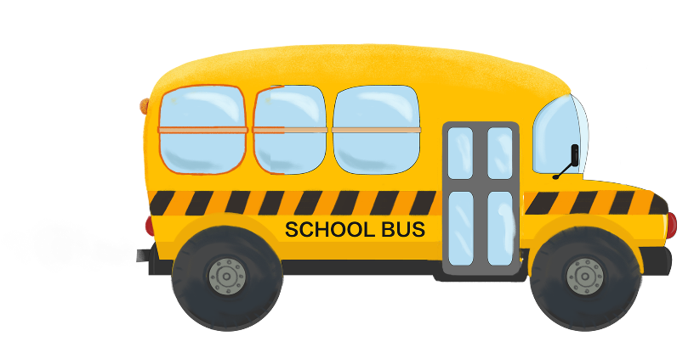
UBND PHƯỜNG HƯNG ĐẠO
TRƯỜNG TIỂU HỌC ĐA PHÚC
MÔN: TIẾNG VIỆT
BÀI 70: ÔN TẬP VÀ KỂ CHUYỆN (Tiết 1)
NGƯỜI THỰC HIỆN: NGÔ THỊ THU HIỀN

Slide 2
1
Đọc
c
m
n
t
ng
uô
uôc
uôm
uôn
uôt
uông

Slide 3
1
Đọc
i
u
uô
uôi
ươ
ươi
ươu

Slide 4



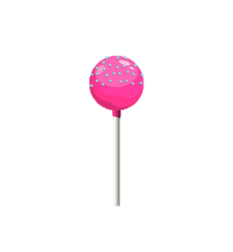

1
vuốt ve
4
2
10
trẻ thơ
cưỡi ngựa
3
9
nhuộm vải
nướu răng
6
8
lem luốc
12
5
7
11
muôn màu
luống cuống

Slide 5
Ông trồng nhiều cây ăn trái. Khóm chuối xanh tươi đã trổ buồng. Hàng bưởi ra bông trắng muốt. Mấy cây đu đủ quả chín vàng ruộm. Ông còn nuôi nhiều con vật rất đáng yêu. Gà mẹ, gà con ríu rít. Đôi chim khướu hót vang. Chú mèo cuộn tròn sưởi nắng bên thềm.

Slide 6
Ông trồng nhiều cây ăn trái. Khóm chuối xanh tươi đã trổ buồng. Hàng bưởi ra bông trắng muốt. Mấy cây đu đủ quả chín vàng ruộm. Ông còn nuôi nhiều con vật rất đáng yêu. Gà mẹ, gà con ríu rít. Đôi chim khướu hót vang. Chú mèo cuộn tròn sưởi nắng bên thềm.
1
2
3
4
5
6
7
8

Slide 7
Ông trồng nhiều cây ăn trái. Khóm chuối xanh tươi đã trổ buồng. Hàng bưởi ra bông trắng muốt. Mấy cây đu đủ quả chín vàng ruộm. Ông còn nuôi nhiều con vật rất đáng yêu. Gà mẹ, gà con ríu rít. Đôi chim khướu hót vang. Chú mèo cuộn tròn sưởi nắng bên thềm.
Tìm những từ chỉ màu sắc khi nói về các loại cây ăn trái trong vườn ông.
Ông nuôi những loài vật nào?
Những loài vật ông nuôi có điểm nào đáng yêu?
Ông trồng những loại cây nào trong vườn?

Slide 8
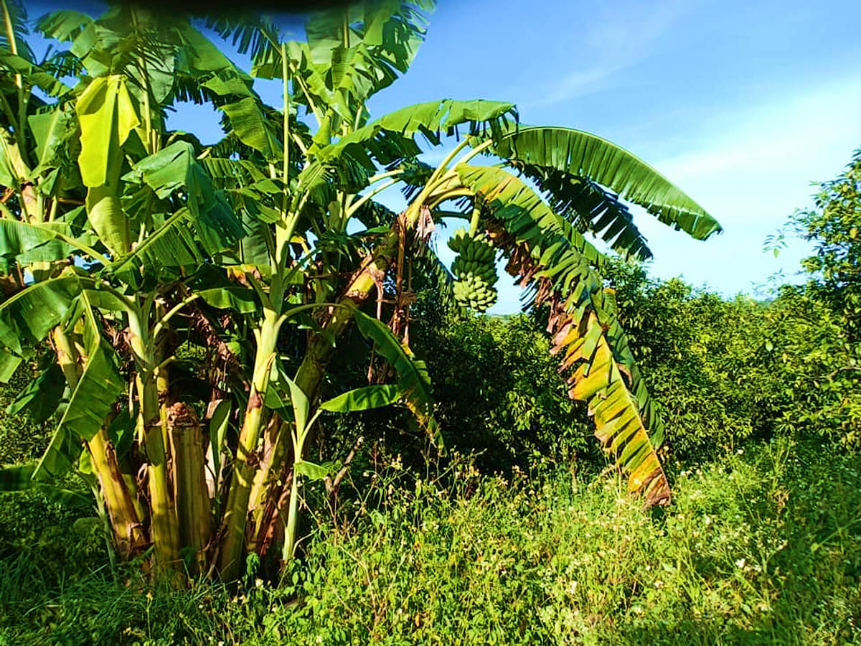
khóm chuối
Notes:
Hoặc bụi chuối

Slide 9
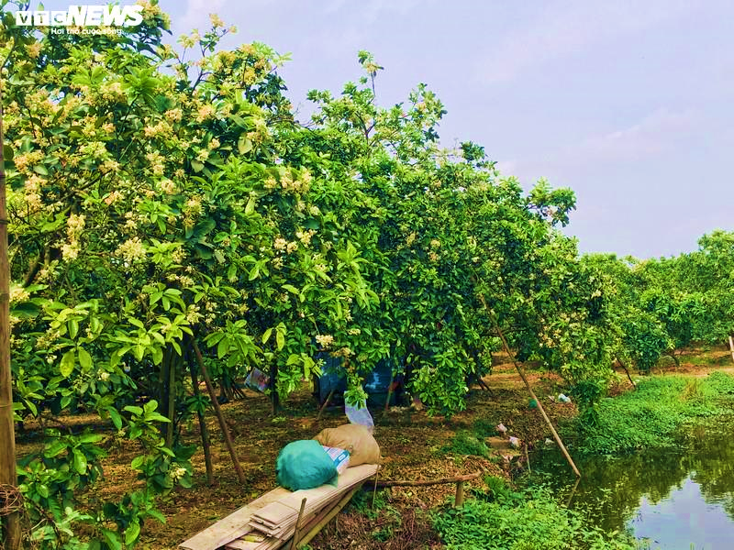
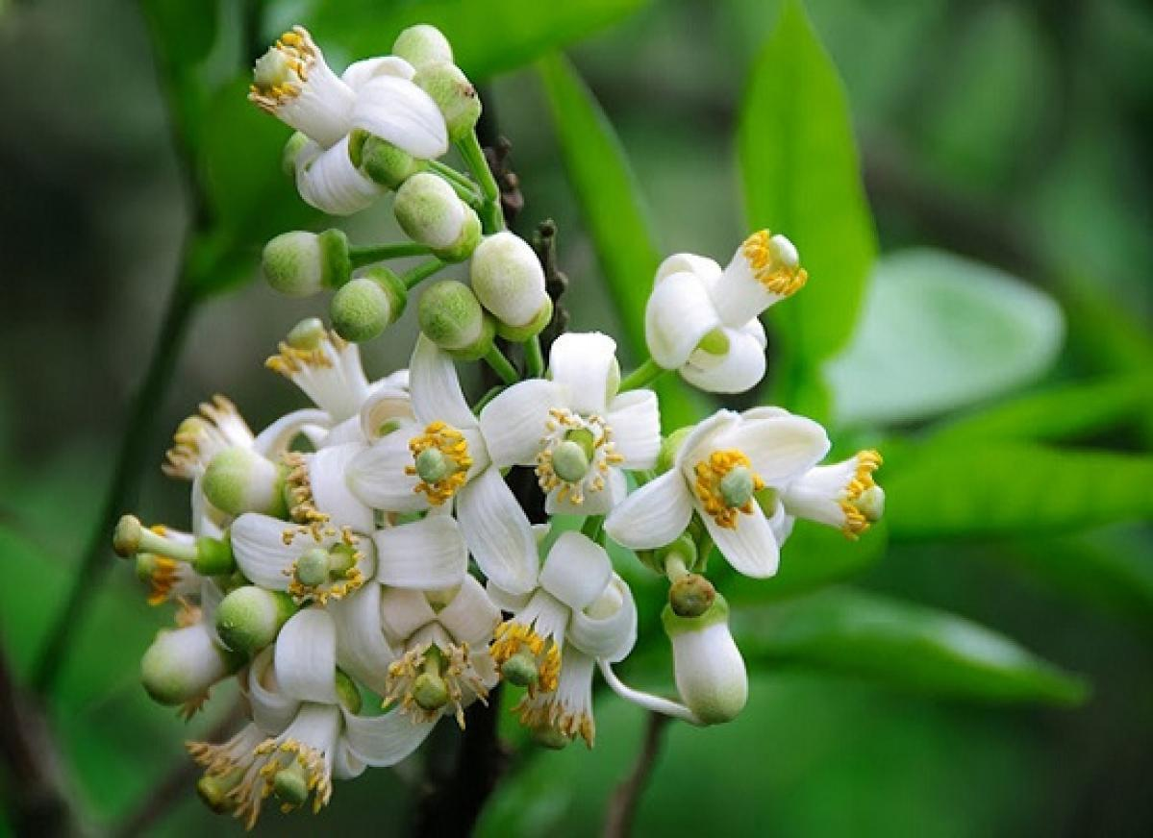
hoa bưởi
Notes:
Hoặc bụi chuối

Slide 10
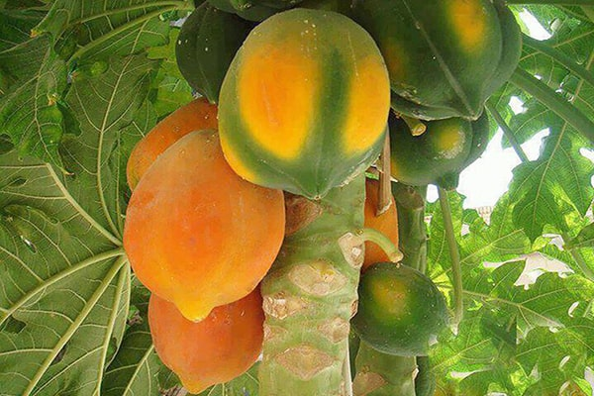
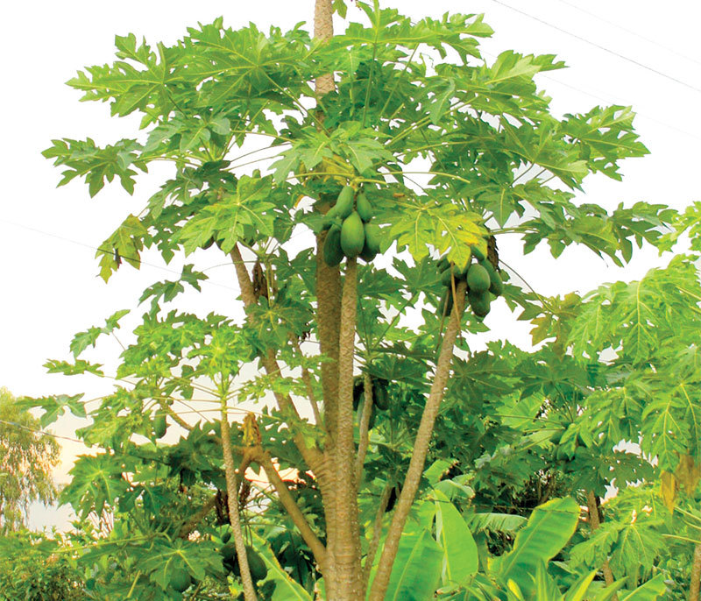
đu đủ
Notes:
Hoặc bụi chuối

Slide 11
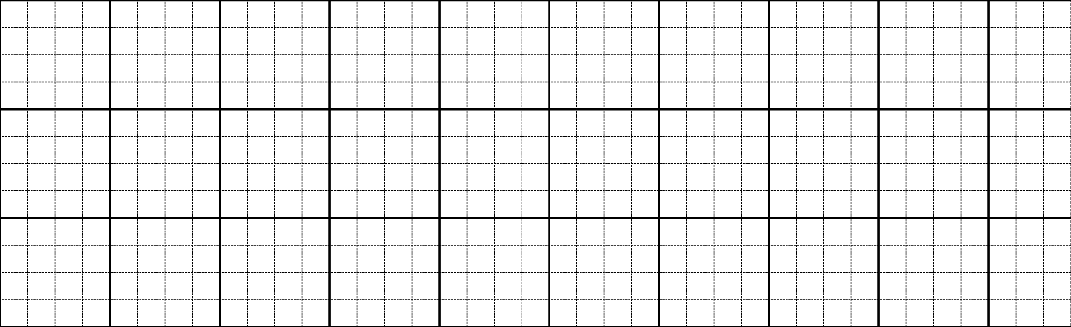
2
Viết
Đôi chim khướu hót vang.
Notes:
Câu dài nên GV hướng dẫn viết bảng nhé

Slide 12
2
Viết
Đôi chim khướu hót vang.
Notes:
Câu dài nên GV hướng dẫn viết bảng nhé

Slide 13

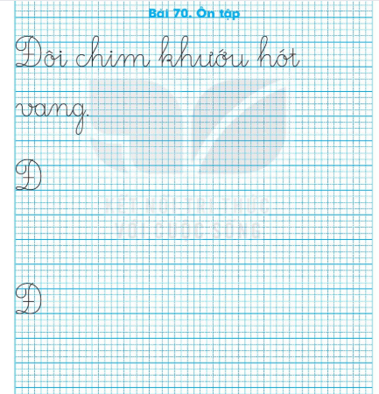

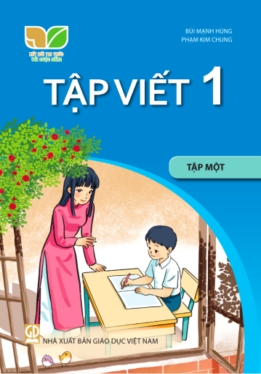
2
Viết
Trang 44

Slide 14



